Slide 1
CATÁLOGO DE PRODUCTOS
EXTREMPRODUCTS

Slide 2
ÍNDICE
PRODUCTOS DE ALIMENTACIÓN
1.1. Embutidos
1.2. Dulces
PRODUCTOS DE ARTESANÍA
2.1. Jabones
PRODUCTOS TEXTILES
3.1. Bolso vaquero
PRODUCTOS DE BISUTERÍA
4.1. Collares
4.2. Pulseras
PRODUCTOS DE DECORACIÓN
5.1. Mini pizarras
5.2. Marcapáginas

Slide 3
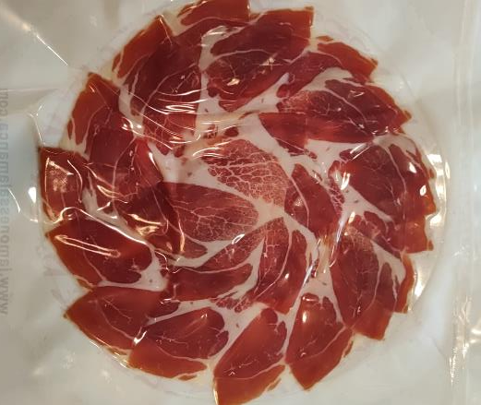
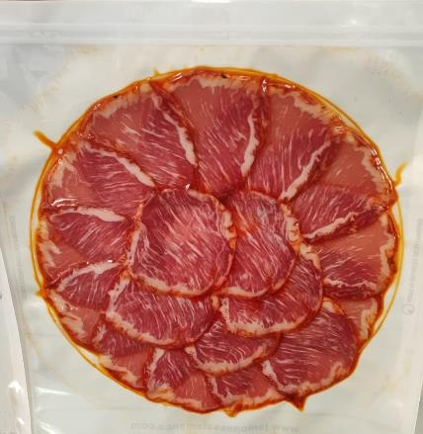
EMBUTIDOS
Jamón y lomo.
Sobres de jamón y lomo ibérico perfectos para disfrutar en el desayuno, comida, merienda y cena.
Precio: 9€/100g.
*Sin gastos de envío incluidos
jamón
lomo

Slide 4
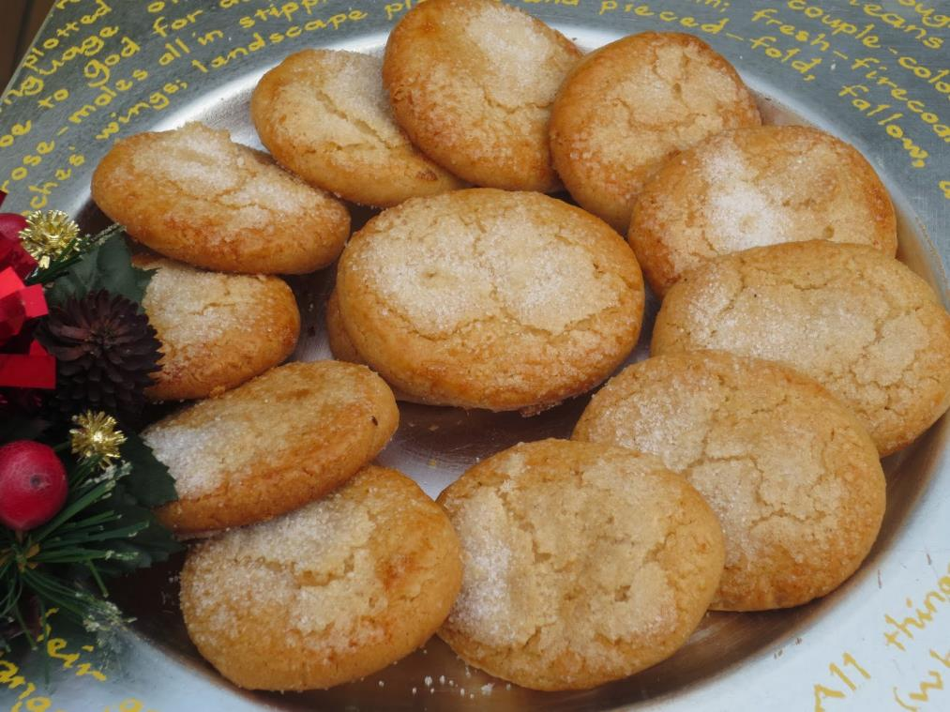
DULCES
Perrunillas.
Dulce extremeño hecho con manteca, harina, azúcar, huevo, anís dulce y ralladura de limón.
Precio: 5€/400g.
*Sin gastos de envío incluidos

Slide 5
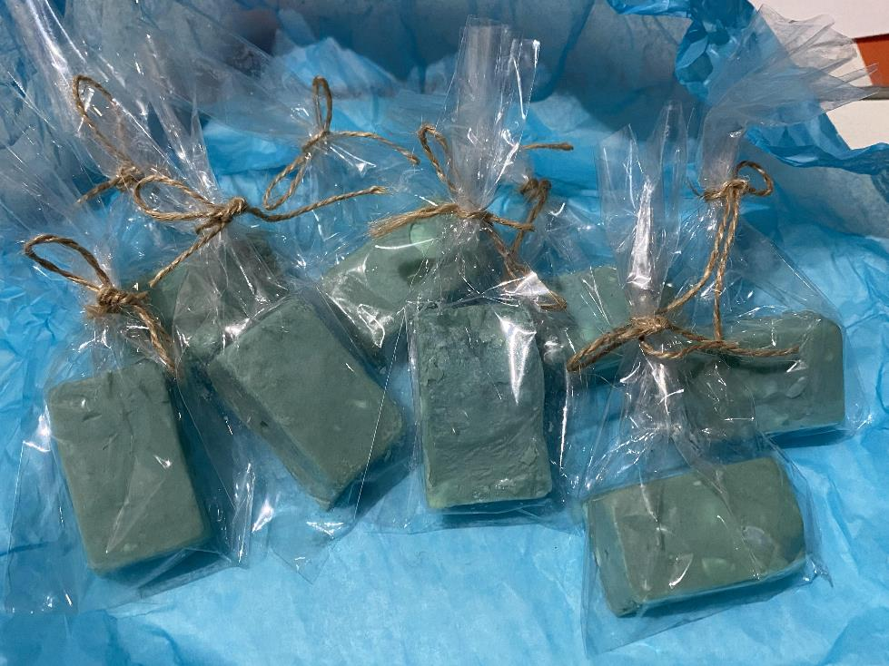
Jabones.
Jabón puro natural hecho con glicerina, jabón verde, aceite corporal y agua destilada.
Precio: 2.50€/ud.
*Sin gastos de envío incluidos

Slide 6
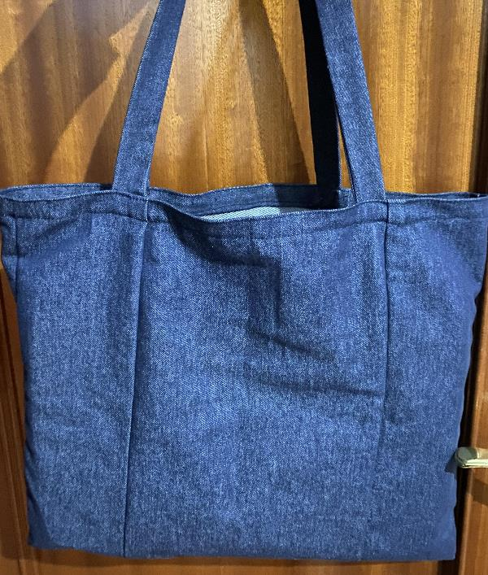
Bolso vaquero.
Bolso hecho de tela vaquera.
Precio: 10€/ud.
*Sin gastos de envío incluidos.

Slide 7
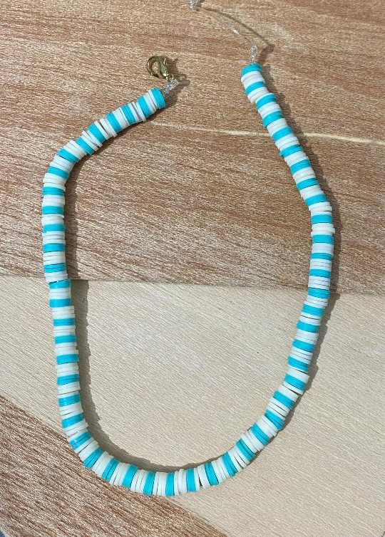
Collares.
Collares hechos manualmente.
Precio: 3,50€/ud.
*Sin gastos de envío incluidos.

Slide 8
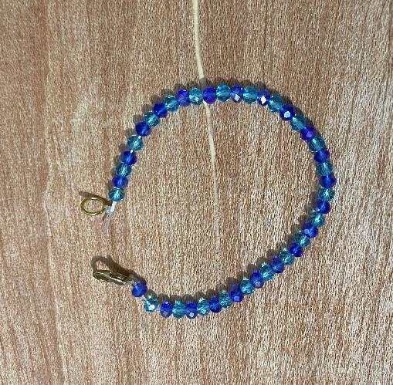
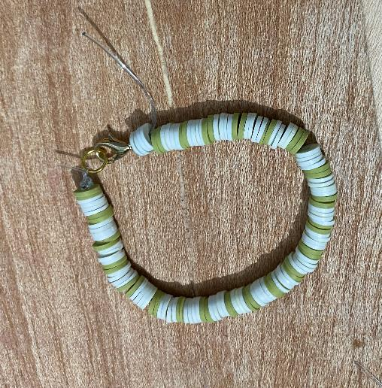
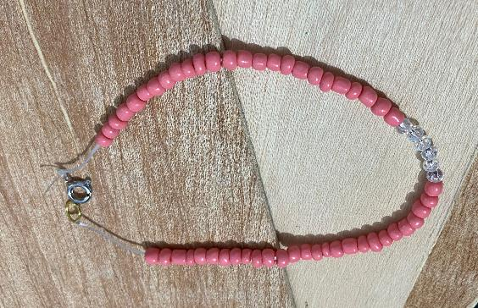
PULSERAS
Pulseras de abalorios, de bolitas y mixtas.
Pulsera manuales hechas con bolitas, abalorios y mixtas (hecha con bolitas y abalorios).
Precio: 2,50€/ud.
*Sin gastos de envío incluidos.
Pulsera de abalorios
Pulsera de bolitas
Pulseras mixtas

Slide 9
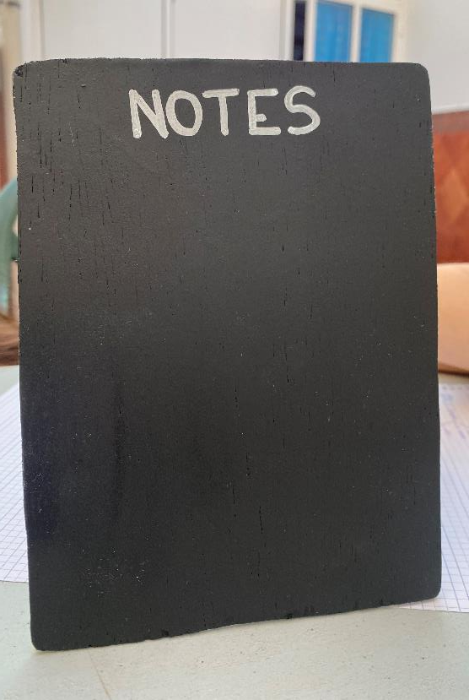
Mini pizarras.
Mini pizarras de 13x18cm hechas con madera.
Precio: 5€/ud.
*Sin gastos de envío incluidos.

Slide 10
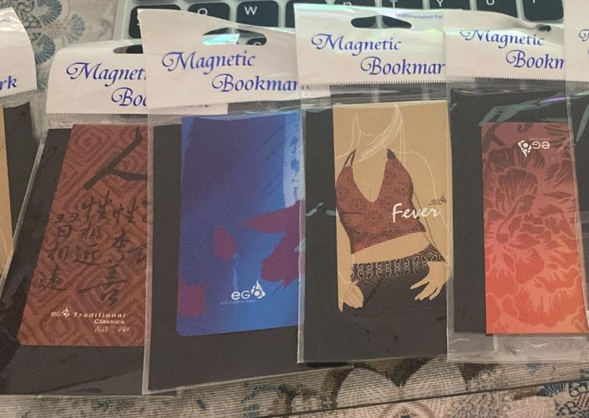
Marcapáginas.
Marcapáginas hechos con imánes perfectos para poner en los libros y que no se despeguen.
Precio: 3,50€/ud.
*Sin gastos de envío incluidos.

